Slide 1
Проект «Зимушка - зима»
Воспитатель: Афонина Т. А.

Slide 2
Цель:
1. Организовать все виды детской деятельности (игровой, коммуникативной, трудовой, познавательно-исследовательской, продуктивной, музыкально-художественной, чтения художественной литературы) вокруг темы «Зима» и Новогоднего праздника.
Задачи проекта:
1. Расширять представления о характерных особенностях зимней природы.
2. Организовать наблюдения за птицами, прилетающими на участок, подкармливать их. Учить наблюдать за птицами, не беспокоя их и не причиняя им вреда.
3. Способствовать обучению замечать красоту зимней природы: деревья в снежном уборе, пушистый снег, прозрачные льдинки и т. д. и
4. Побуждать детей участвовать в катании с горки, на санках, лепке поделок из снега, украшении снежных построек.
5. Воспитывать бережное отношение к своему здоровью, здоровью других детей.
6. Организовывать подвижные игры с правилами на зимнюю тему.
7. Развивать желание детей петь Новогодние песенки, читать стихи, выполнять танцевальные движения.
8. Формировать потребности в чтении, как источнике новых знаний об окружающем.
9. Развивать продуктивную деятельность детей, совершенствовать навыки и умения в рисовании, лепке, аппликации; развивать творческое способности;
10. Формировать первичные представления о выразительных возможностях музыки; ее способности передавать различные эмоции, настроение.
11. Создавать у детей радостное настроение посредством привлечения к праздничным мероприятиям.

Slide 3
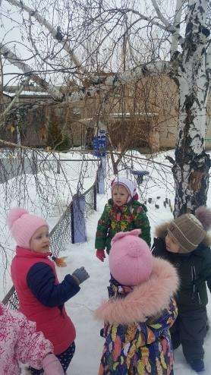
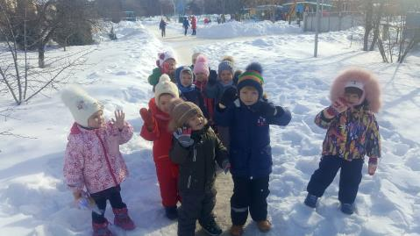
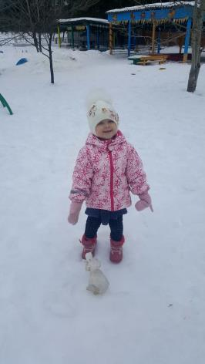
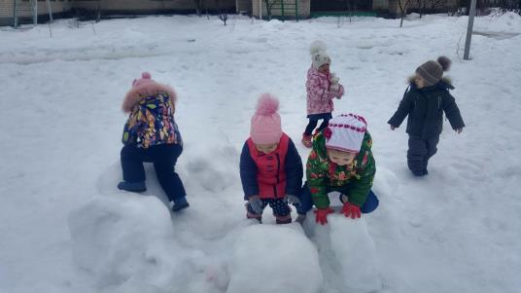
На прогулке

Slide 4
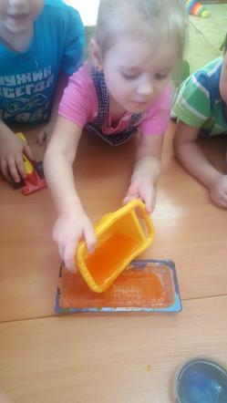
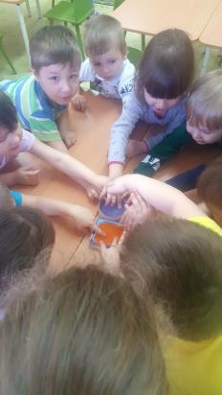
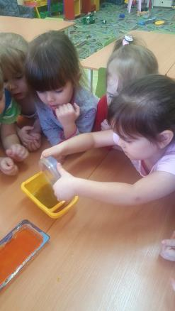
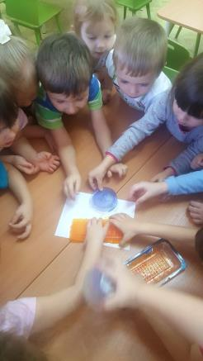
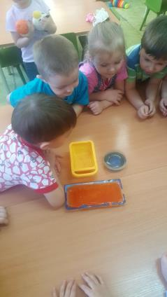
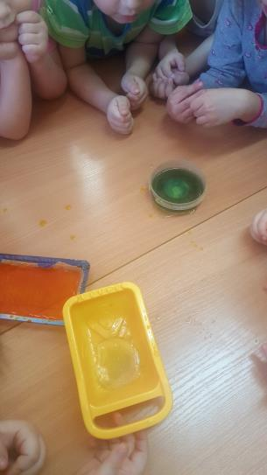
Опыты со снегом и льдом
В каждом маленьком ребенке И мальчишке и девчонке Есть по двести грамм вопросов
«Что?», «зачем?» и «почему?»! Надо всё ему измерить,
И на опыте проверить.
Чтоб узнать все «потому»!

Slide 5
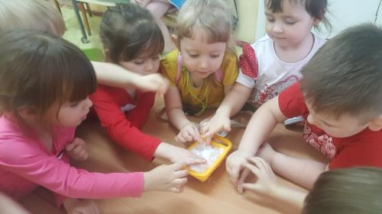
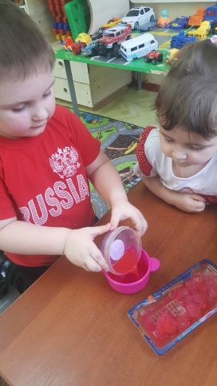
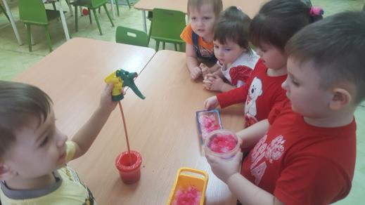
Это всё – эксперименты – Интересные моменты!
Снег с прогулки принесли:
Он беленький, холодный
А мы его покрасим –
Теперь он малиновый
Ой, что же со снегом
случилось?
Он растаял и превратился
в водичку..

Slide 6
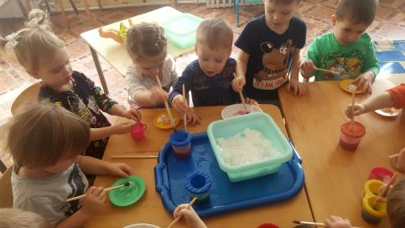
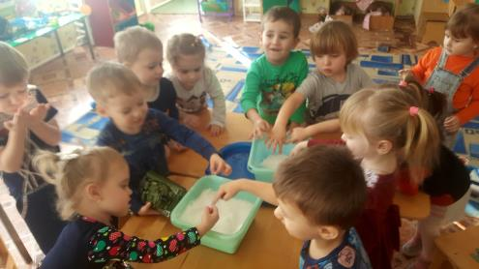
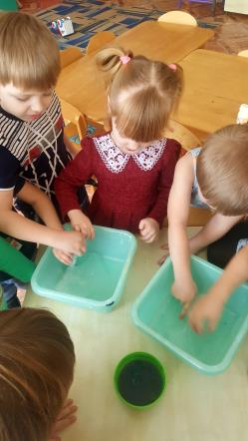
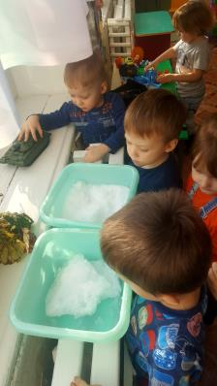
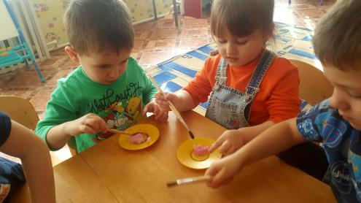

Slide 7
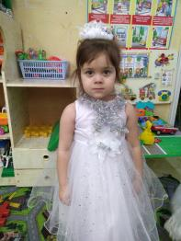
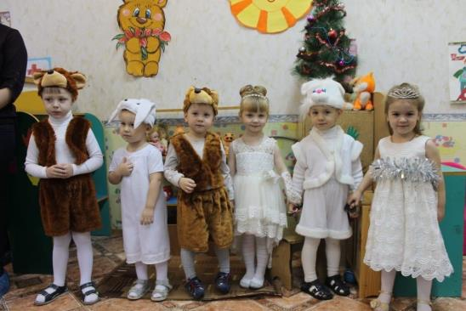
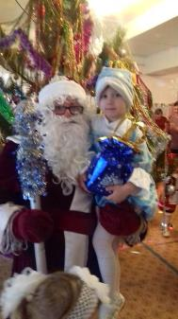
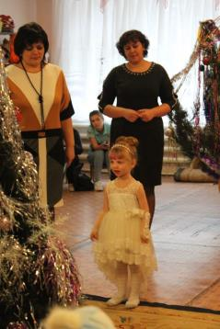
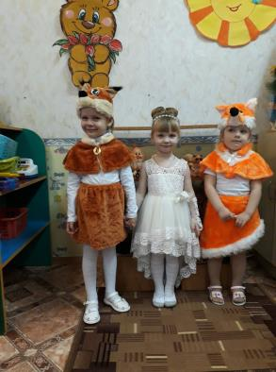
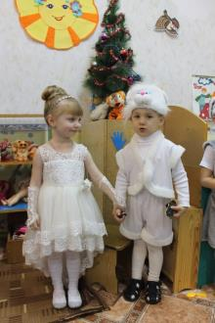
Новый год
Соберется возле елки Развеселый хоровод: Лисы, зайцы, белки, волки Все встречают Новый год!

Slide 8
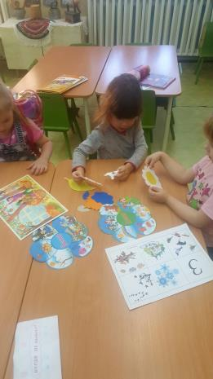
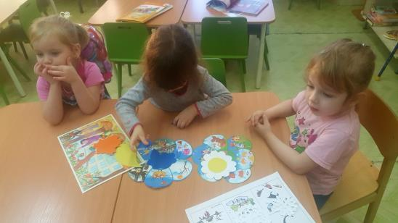
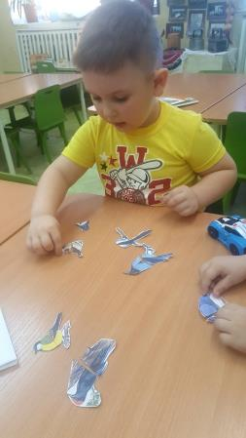
Игровая деятельность
У меня свои заботы Начинаются с утра. Детский сад – моя работа И учёба, и игра.

Slide 9
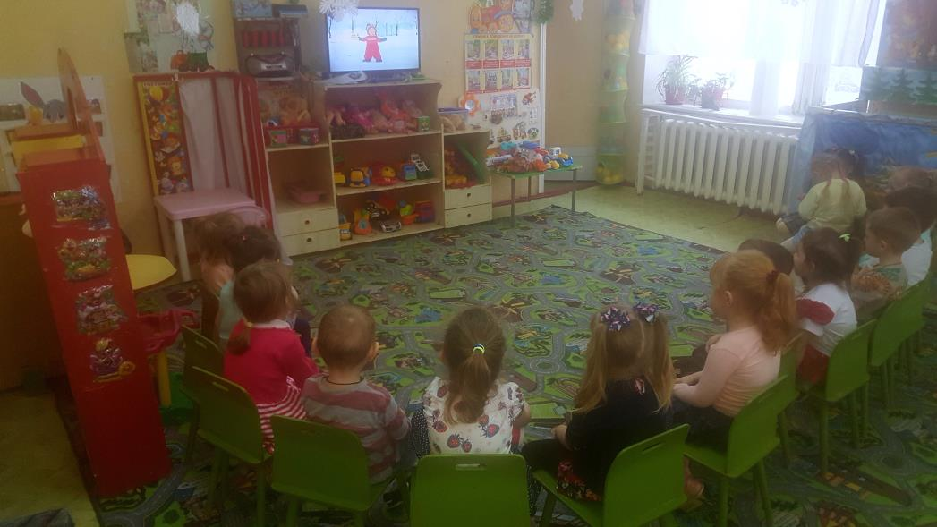
Просмотр мультфильмов о зиме

Slide 10
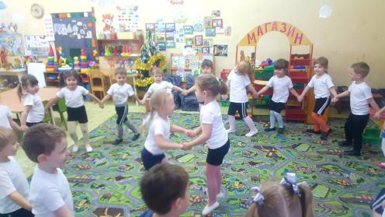
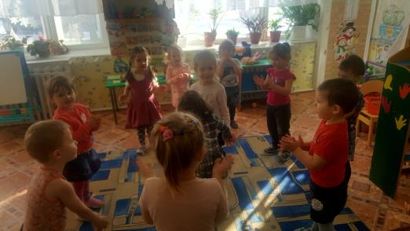
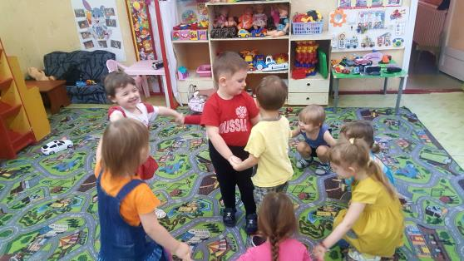
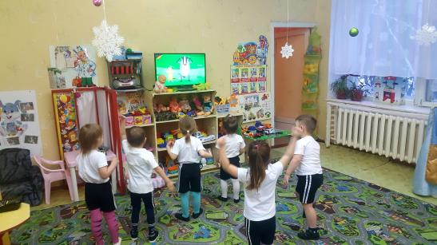
Подвижные игры

Slide 11
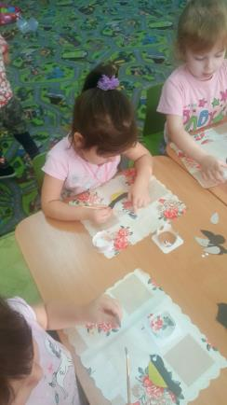
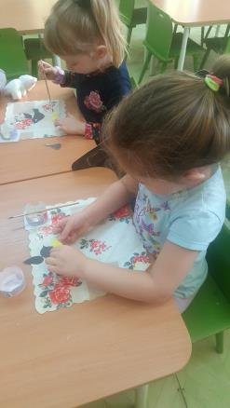
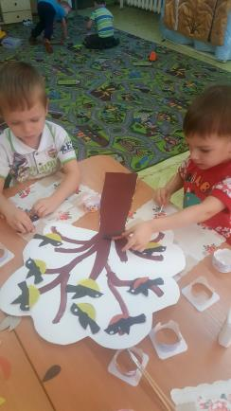
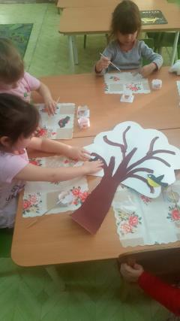
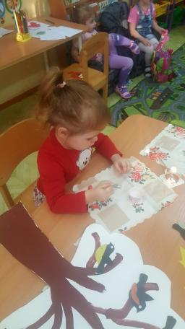
Продуктивная деятельность
Коллективная работа «Птички на заснеженном дереве»

Slide 12
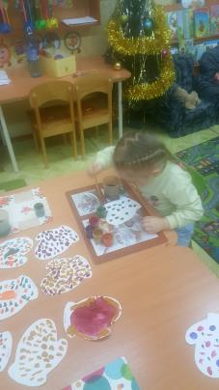
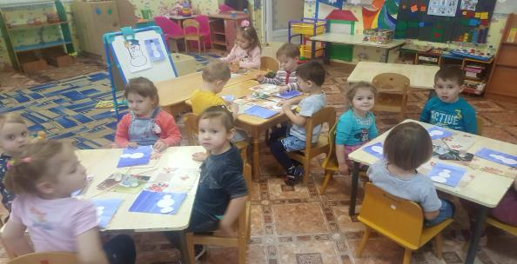
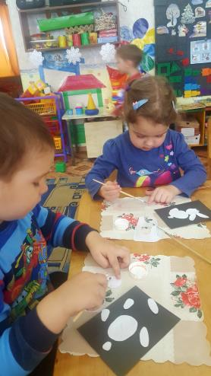
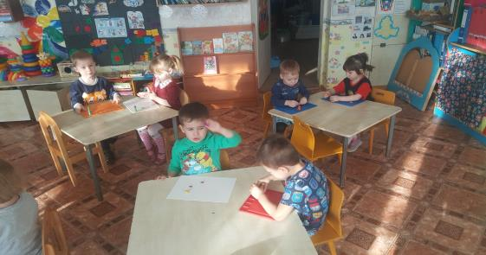
Аппликация «Снеговик»
Рисование «Украсим варежку»
Аппликация «Зайчик»
Лепка «Снегурочка»

Slide 13
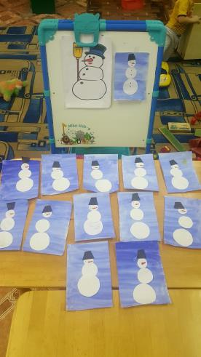
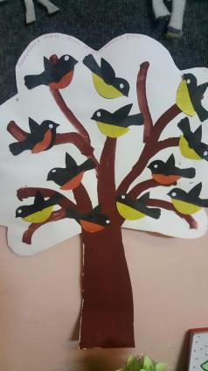
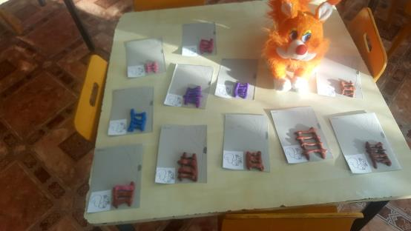
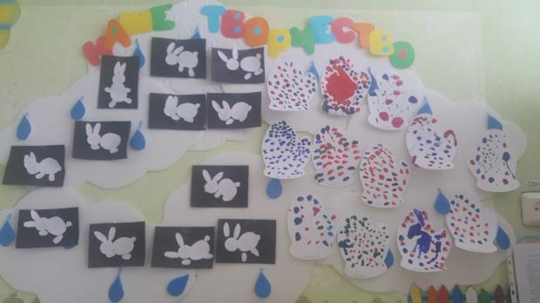
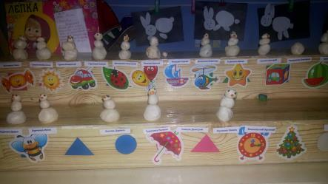
Выставка творческих работ

Slide 14
